Slide 1
Vinodlingens historia i Sydafrika
-Holländska Ostindiska Kompaniet grundades 1602och fick monopol på handeln öster om Godahoppsudden
-1632 grundade de en proviantstation vid foten av Taffelberget i Kapområdet med Jan van Riebeek som guvernör.
-1655 planterades de första vinrankorna och den 2.2. 1659 provades det första sydafrikanska vinet.
-Vinodlingarna ökade och vinstockar importerades från Europa, men kvaliteten
på vinerna var inte särdeles hög .
-1688 landsteg 150 vinkunniga hugenotter från Frankrike. De blev deporterade till ett område utanför kolonin, som kom att kallas Franschhoek (det franska hörnet) Dem tillskrevs en stor del av den kvalitativa utvecklingen.
-1684 blir Simon van der Staal guvernör i Kapprovinsen och grundar vinfarmen
Constantia bakom Taffelberget med svala vindar från Atlanten. Det söta dessertvinet som odlas blir oerhört populärt också i Europa dit det exporteras
efter år 1761.
-1886 kom vinlusen till Sydafrika och förstörde största delen av vinodlingarna,
men sedan rankorna började ympas på amerikanska rotstockar ökade planteringarna igen.
-1880-1881 och 1899 -1902 utkämpades boerkrigen mellan de sydafrikanska boerna och Storbritannien. Krigen minskade konsumtionen av vin i landet och lamslog exporten. Vinodlingen minskade inte i motsvarande mån och det förorsakade ett stort överutbud av vin, som inte kunde säljas och prisen sjönk drastiskt.

Slide 2
Vinodligens historia i Sydafrika
-Koöperatieve Wijnbouwers Vereiniging (KWV) grundades år 1918 för att att
hand om överproduktionen och marknadsföringen av alkoholdrycker.
KWV fick ensamrätt beträffande import och export av viner och reglerade
minimipriser på vin och fastställde produktionskvoter. De dominerade helt
vinproduktionen till början av 1990-talet och blev sedan ett börsnoterat
aktiebolag.
-1925 korsade professor Perold druvorna Pinot Noir och Cinsault och
Sydafrikas nationaldruva Pinotage föddes .
-Apartheid infördes i Sydafrika och från början av 1960-talet inleddes en
världsomfattande bojkott mot sydafrikanska varor. Nelson Mandela frigavs
1990 och i april 1994 hölls de första fria valen och sanktionerna mot Syd-
afrika upphävdes. Vinodlingen moderniseras snabbt och vinexporten ökar.
Sydfrika är nu med 101.016 ha vinodlingar (2010) den nionde största
vinproducenten i världen

Slide 3
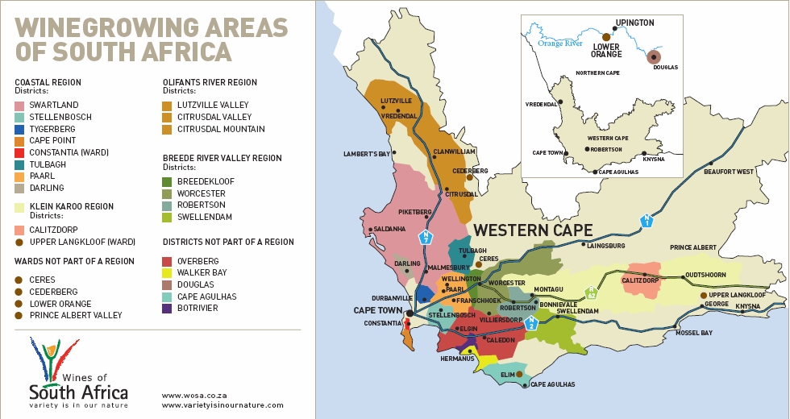
SYDAFRIKAS VINOMRÅDEN indelas i regions, districts och wards

Slide 4
Sydafrikas vinområden
COASTAL REGION
-Constantia
Beläget nära Kapstaden bakom Taffelberget.
Det äldsta distriktet, kyls ner av havet från två sidor, svalt, upptill 1000 mm regn om året,
långsam mogning, fin syra och arom, främst vita viner (sauvignon blanc).
Kända vinfirmor Groot Constantia, Klein Constantia, Steenberg
Stellenbosch
Öster om Kapstaden, nu det viktigaste vinområdet i Sydafrika.
Bred dalgång, bergskedjor ger skugga, regn, svala vindar från havet.
Speciellt känt för sina rödviner, 55% av odlingarna ( främst cabernet
sauvignon,syrah, pinotage). Här görs också goda vitviner(chenin, sauvignon
blanc och chardonnay). Kända vinfirmor Kanonkop, Simonsig, Rust en Vrede etc
Paarl
Hela området är uppbyggt som en stor krater, som gör att värmen håller sig kvar längre.
Trots sin närhet till Stellenbosch 2 grader högre medeltemperatur. Också mera regn än i
Stellenbosch. Blå druvor (cabernet sauvignon,syrah, pinotage) dominerar här . Bland de
gröna dominerar chenin blanc. KWV har sitt huvudkontor här. Kända vinfirmor
Veenwouden, Fairview, Nederburg etc.

Slide 5
Sydafrika vinområden
Franschhoek
Ligger granne med Paarl.
Gastronomiskt centrum och ett av de vackraste områdena i Sydafrika. Skyltarna fortfarande
ofta på franska. Bordeauxblandningar vanliga, ren Merlot, Syrah och en hel del Cabernet
Sauvignon. Också stora mängder chardonnay för Cap Classique.
OVERBERG REGION
Walkers Bay
Känd för Elgin ett grönskande område ca 75 km sydost om Kapstaden som har ett
svalt havsklimat lämpat speciellt för Sauvignon Blanc och för dalen Hemel-en-Aarde invid
valstaden Hermanus där Hamilton Russel och Bouchard Finlayson tillverkar Sydafrikas
bästa Pinot Noir och Chardonnay av en exceptionellt hög kvalitet. Tyvärr finns inte deras
viner på Alko.
BREEDE RIVER VALLEY REGION
Overberg
Relativt okänt område trots att här odlas ca 25% av allt vin i Sydafrika. Många kooperativ
som odlar bulkviner av lägre kvalitet. Stor tillverkning av brandy.
Robertson
Robertson Vinery och Graham Beck de mest kända vinfirmorna. Båda tillverka goda röd- och
vitviner. Graham Beck dessutom Cap Classique.

Slide 6
Klassificering
WO, Wine of Origin.
-Introducerades år 1993
-Ursprung, distrikt, årgång och druvslag måste anges på etiketten
-Endruvsviner måste innehålla minst 75% av den angivna druvan och minst
75% komma från samma skörd (85% av båda vid export till EU)
-För blandningar skall druvorna omnämnas.
-Inga bestämmelser beträffande avkastning, bevattning eller gödsling.
-75 olika druvsorter godkända för vintillverkning. Gäller alla områden.
-Vinerna testas och godkänns av South African Wine and Spririt Board efter
tester, kontroller och blindprovningar
-Fritt att blanda druvor från olika regioner, distrikt eller wards för att få en
optimal blend av druvor från ett större område inom samma region

Slide 7
Druvsorter i Sydafrika
Gröna druvor Blå druvor (ha)
2000 2010 2000 2010
Chenin Blanc 22.565 18.515 -18% Cabernet Sauv. 8.824 12.325 +39,7%
Colombar 11.431 11.990 +4.9% Shiraz/Syrah 5.630 10.135 +180,0%
Sauv. Blanc 5.436 9.551 +75.7% Merlot 4.887 6.497 +32,9%
Chardonnay 6.067 8.278 +36,4% Pinotage 6.500 6.240 -0,4%
Muscat 4.047 2.167 -46,5% Ruby Cab. 2.050 2.220 +8,3%
Semillon 1.029 1.182 +14,9% Cinsaut 3.533 2.052 - 41,9%
Viognier 50 934 +186,8% Pino t Noir 487 962 +197,5%
--------------------------------------------------------------------------------------------------------
50.625 52.617 31.911 40.431
Ökning 1,04% 26,7%
Total odling 2000 93.656 ( 64% gröna druvor/36% blå druvor)
2010 101.016 (56% gröna druvor/44% blå druvor)
Källa: SAWIS (South African Wine Industry Information and Systems)

Slide 8
Kvällens viner
555687 Pongrácz Méthode Classique Brut 14.90
60% Pinot Noir,40% Chardonnay, 2 år med jästen
alkohol 12%, socker 7 g/l, syror 5,9 g/l
aperitiv, skaldjur, vit fisk
512477 Pecan Stream Sauvignon Blanc 2014 (W.O. Elgin) 13.48
100% Sauv.bl., alkohol 13,5%, socker 1,14 g/l, syror 5,98 g/l
skaldjur, vit fisk, aperitiv, sallader
506777 Kleine Zalze Fam.Reserve Chenin Blanc 2012 (W.O. Stellenbosch) 24.90
100% Chenin Blanc, torrt, alkohol 13,5%, syror 6,8 g/l
stekt eller grillat vitt kött, grillad röd fisk
466017 Simonsig Shiraz 2012 (W.O. Stellenbosch) 11.99
100% Shiraz, fylligt, höga tanniner, 14%, syror 5,8 g/l
vilt, nöt och fårkött, grytor
465457 Lanzerac Pinotage 2012 (W.O. Stellenbosch) 19.90
100% Pinotage, fylligt, medelhöga tanniner, alkohol 14%, syror 5,3 g/l
mörkt kött, vilt
462387 Nederburg Winemaster’s Reserve Edelrood 2012 (W.O. Western Cape) 10.99
51%Cabernet/49% Merlot, fylligt, höga tanniner 14% alkohol syror 5,9 g/l
grillat gris- får- och nötkött, grytor

